Slide 1
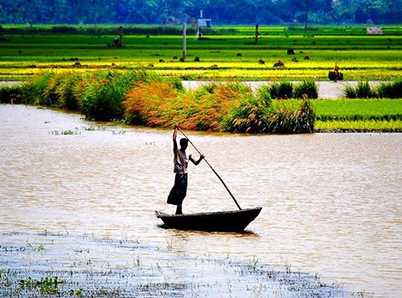
সবাইকে অভিনন্দন

Slide 2
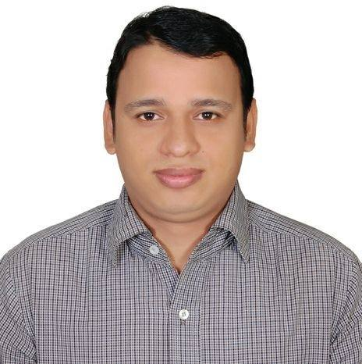
শিক্ষক পরিচিতি
মো: শফিকুল আলম
সহকারি শিক্ষক
বদলকোট সরকারি প্রাথমিক বিদ্যালয়
চাটখিল নোয়াখালী

Slide 3
পাঠ পরিচিতি
আমার বাংলা বই তৃতীয় শ্রেণী পৃষ্ঠা নং ৫ কবিতা, শিরোনামঃ আমাদের এই বাংলা দেশ , পাঠ্যাংশ সূর্য ওঠার পূ র্ব দেশ ------ তেরোশত নদীর দেশ বাংলাদেশ ।

Slide 4
ছবিটি মনোযোগ দিয়ে দেখ
পতাকাটি কোন দেশের ?

Slide 5
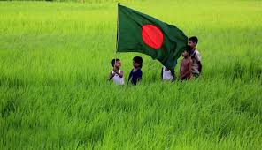
আজ আমাদের পাঠ কবিতা ,
আমাদের এই বাংলাদেশ

Slide 6
শিখনফল
পাঠ শেষে শিক্ষার্থীরা
কবিতা অংশটুকু প্রমিত উচ্চারণে পড়তে পারবে।
নতুন শব্দের অর্থ ও বাক্য তৈরী করতে পারবে ।
যুক্তবর্ণ ভাংতেও তা দিয়ে নতুন শব্দ লেখতে পারবে।

Slide 7
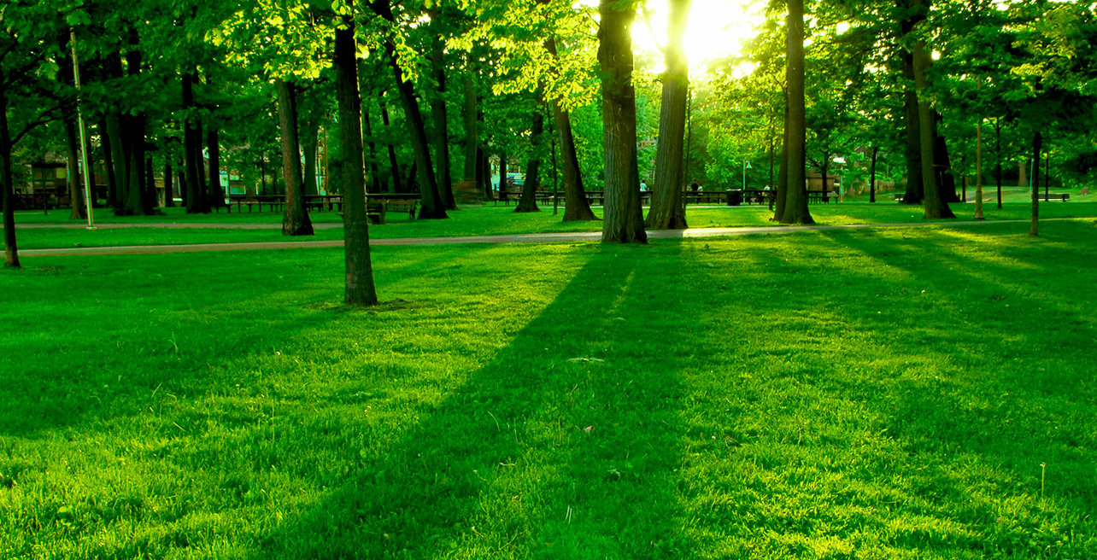
ছবির মাধ্যমে আলোচনা
সূর্য ওঠার পূর্ব দেশ বাংলাদেশ ।

Slide 8
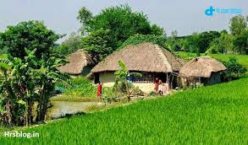
ছবির মাধ্যমে আলোচনা
আমার প্রিয় আপন দেশ বাংলাদেশ।

Slide 9
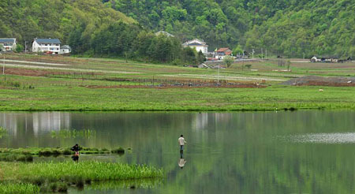
ছবির মাধ্যমে আলোচনা
আমাদের এই বাংলাদেশ।

Slide 10
ছবির মাধ্যমে আলোচনা
কবির দেশ বীরের দেশ আমার দেশ স্বাধীন দেশ বাংলাদেশ ।

Slide 11
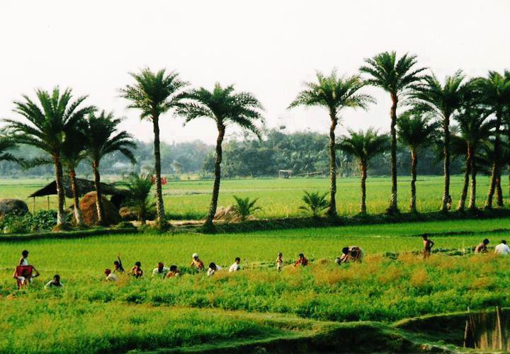
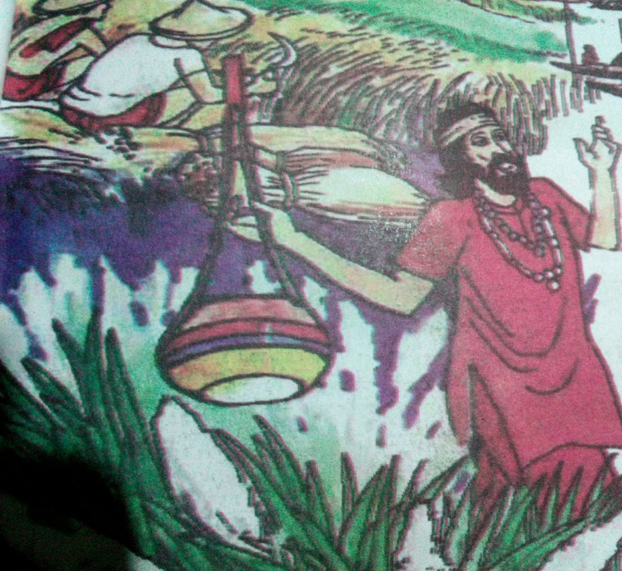
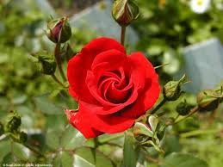
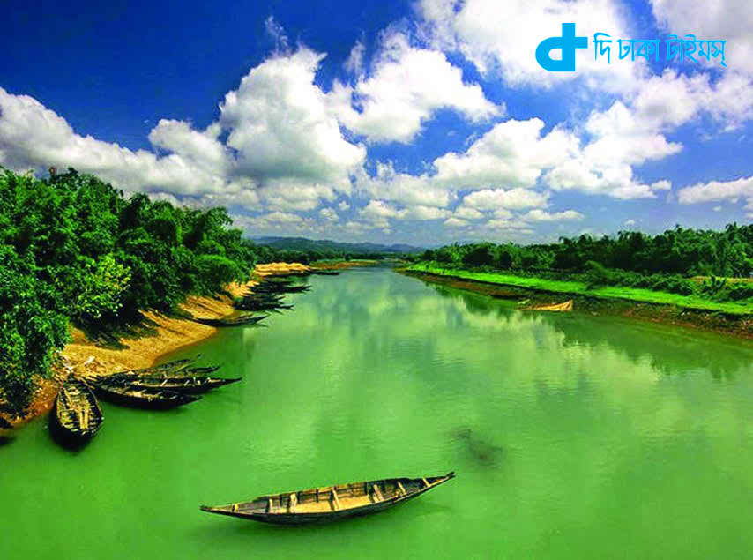
ছবির মাধ্যমে আলোচনা
ধানের দেশ গানের দেশ তেরো শত নদীর দেশ বাংলাদেশ ।

Slide 12
শিক্ষকের আদর্শ পাঠ ও পাঠ্যাংশ আলোচনা।

Slide 13
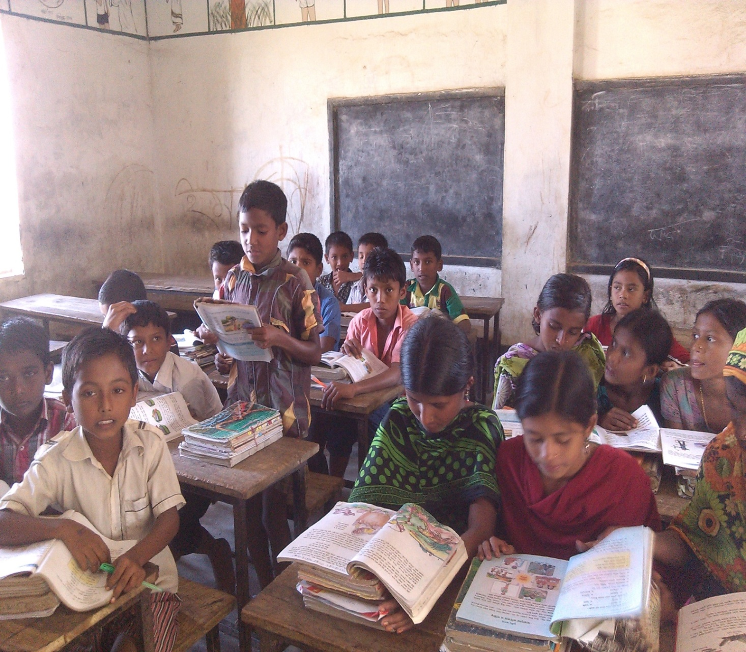
শিক্ষার্থীদের সরব পাঠ

Slide 14
নতুন শব্দার্থ
বাক্য রচনা
পূর্বদেশ – পূর্বে দিকে আছে এমন দেশ।
ভারত হল বাংলাদেশের পূর্বদেশ ।
প্রিয় – পছন্দ করা হয় এমন ।
আমার প্রিয় দেশ বাংলাদেশ ।
কবি _ যিনি কবিতা লেখেন ।
সৈয়দ শামছুল হক একজন কবি ।
বীর – সাহসী।
বাংলাদেশে অনেক বীরসৈনিক আছে ।
স্বাধীন – মুক্ত।
আমাদের বাংলাদেশ একটি স্বাধীন দেশ ।

Slide 15
একক কাজ
নীচের শব্দগুলো খালি জাগায় বসিয়ে বাক্য তৈরী কর ।
আপন
কবি
পূর্বদেশে
বীরের
স্বাধীন
ক সৈয়দ শামছুল হক একজন --------- ।
খ ----------- সূর্য ওঠে ।
গ আমরা -------------- দেশের মানুষ ।
ঘ আমরা সবাই ------------- কাজ করি ।
ঙ বাংলাদেশ অনেক ------------ জন্মভূমি ।

Slide 16
জোড়ায় কাজ
যুক্ত বর্ণ ভেঙ্গে দেখাও এবং যুক্তবর্ণ দিয়ে শব্দ তৈরী কর
র্য র্ব স্ব
য ব ব
কার্য গর্ব স্বর
সূর্য পূর্ব স্বাধীন
স
ফলা

Slide 17
মূল্যায়ণ
ক বাংলাদেশ কতশত নদীর দেশ ?
১ এগারো
২ বারো
৩ তেরো
৪ চৌদ্দ
খ জনের ভাষা বলতে কবি কোনটিকে বুঝিয়েছেন ?
১ মিষ্টি বাংলা ভাষা
২ মায়ের মুখের ভাষা
৪ মানুষের মনের ভাষা
৩ সাধারণ মানুষের ভাষা
গ বাংলা কাদের মাতৃভাষা ?
১ দেশবাসীর
২ মায়ের
৩ কবির
৪ বাঙ্গালির

Slide 18
মিলকরণ
ক আমার প্রিয়----খ কবির দেশ-----গ সূর্য ওঠার----- ঘ মনের ভাষা--- ঙ মাশেখালেন--
পূর্বদেশ
মাতৃভাষা
স্বাধীন দেশ
বীরেরদেশ
বাংলাভাষা

Slide 19
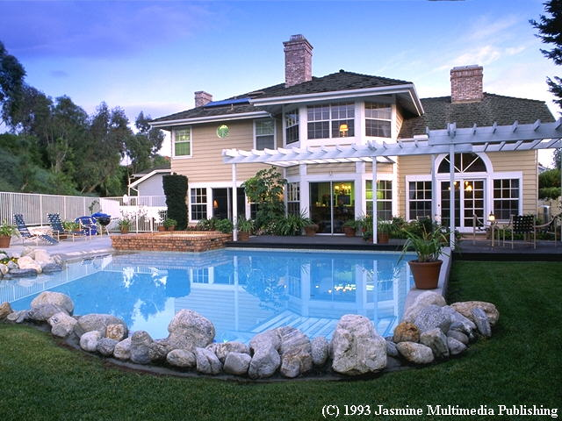
বাড়ির কাজ
বাংলাদেশ সম্পর্কে পাচটি বাক্য লিখি ।

Slide 20
সবাইভালোথেকো
ধন্যবাদ

